Slide 1
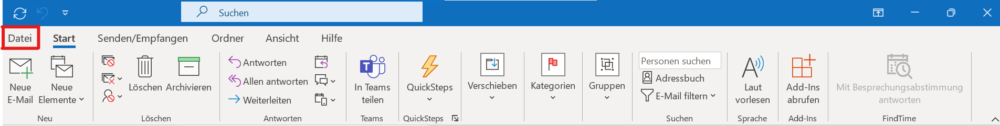
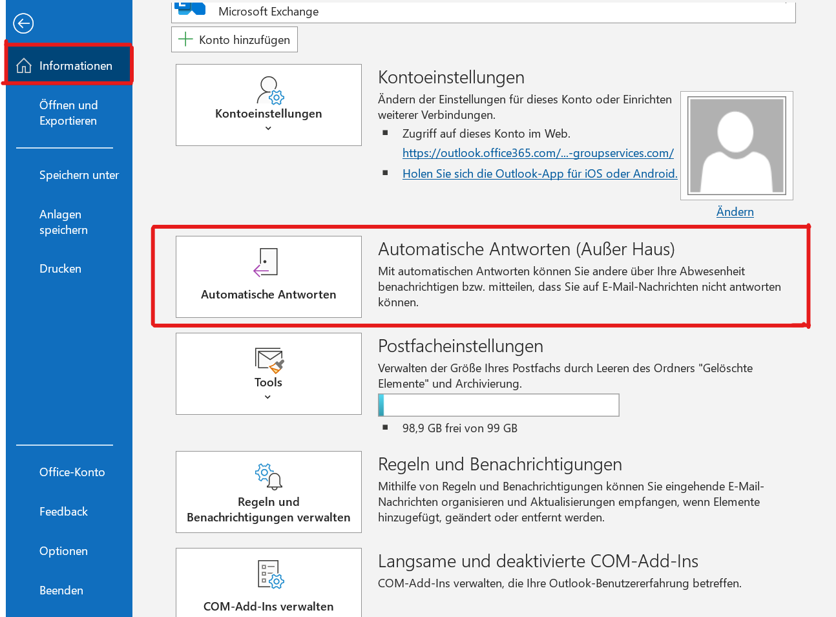
Anleitung Abwesenheitsnotiz
1. Den Reiter „Datei“ anklicken.
2. Unter den Reiter „Information“ den Button „Automatische Antworten“ anklicken

Slide 2
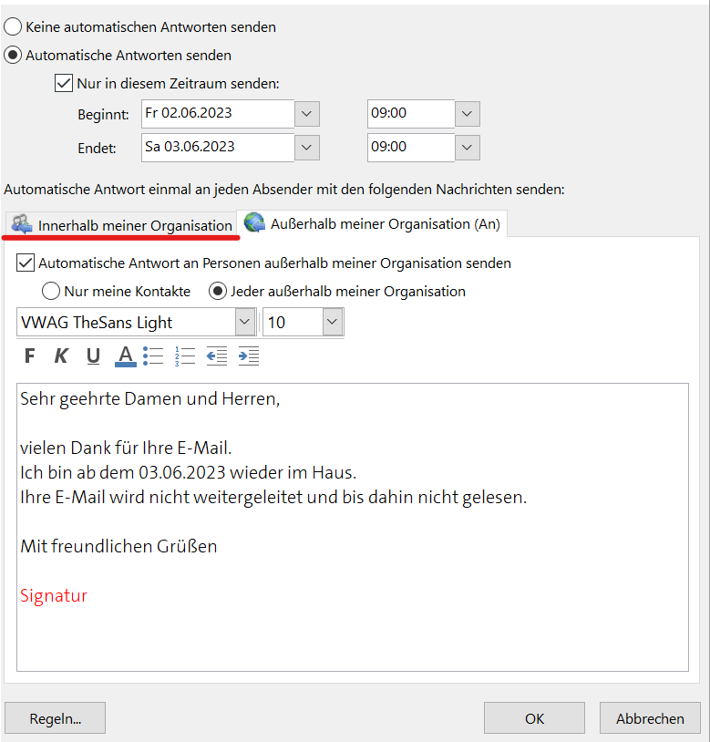
Anleitung Abwesenheitsnotiz
Ein Fenster wird geöffnet, in dem man das Datum und die jeweilige Signatur für die Automatisierte Abwesenheitsemail erstellen kann.
Innerhalb des Unternehmens:

Slide 3
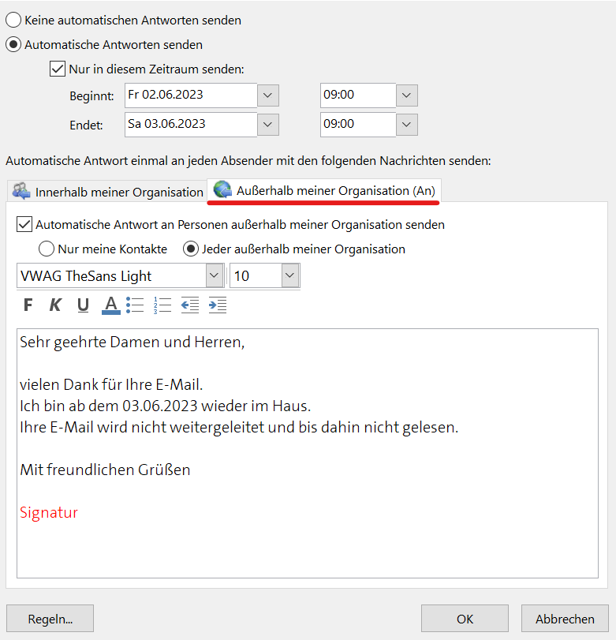
Anleitung Abwesenheitnotiz
Außerhalb des Unternehmens
Wichtig:
Die komplette Signatur des Unternehmens, innerhalb und außerhalb der Organisation einfügen. Und wenn möglich auf einen Vertreter oder Postfach hinweisen!

